Slide 1
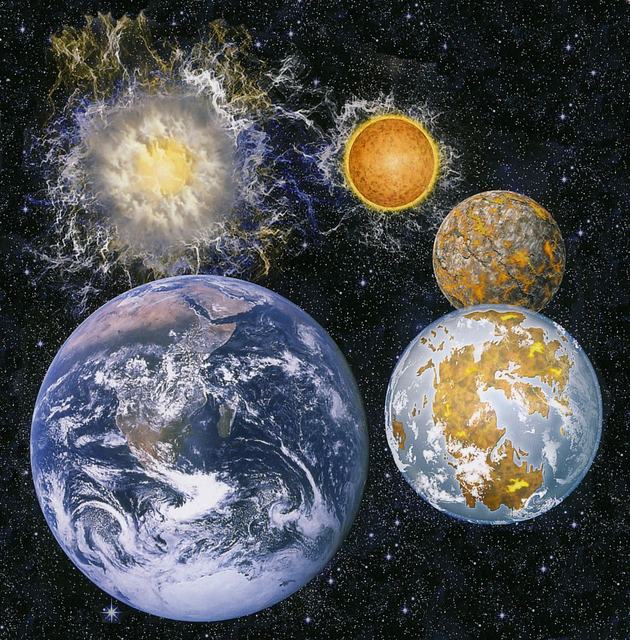
GEOLOGICKÝ VÝVOJ ZEMĚ a ŽIVOTA
Jak se vyvíjela Země a život na ní
Mgr. Michal Tóth, 2020
www.geoped.cz

Slide 2
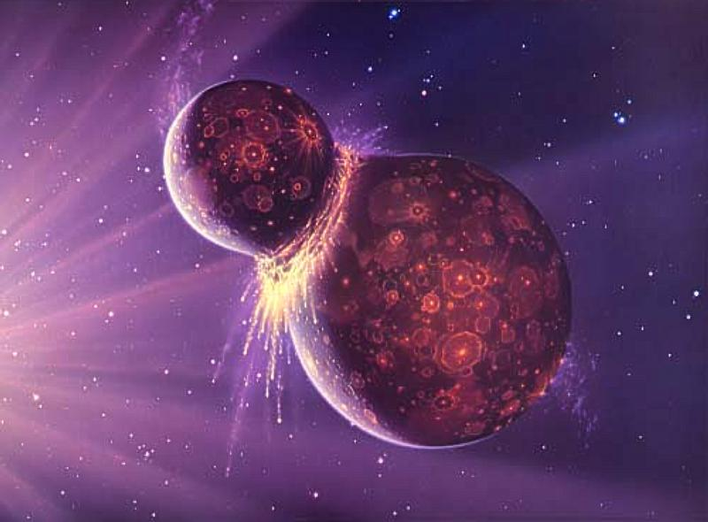
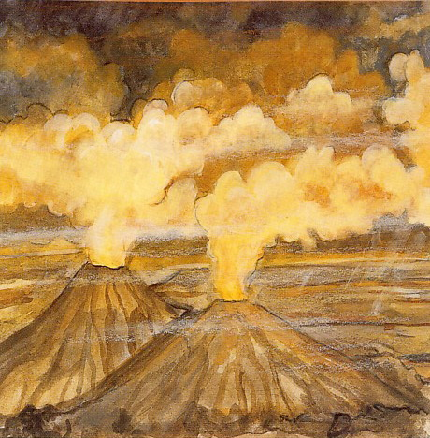
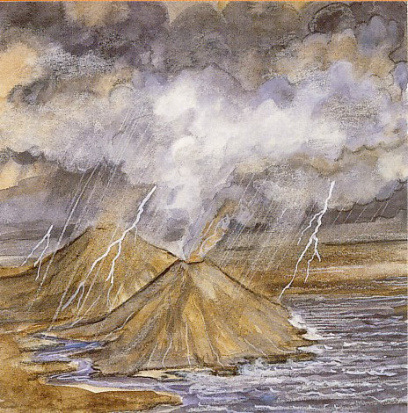
PRAHORY
Země byla nejprve žhavá koule, která rychle rotovala a postupně chladla na povrchu (vytvářela se kůra)
Mezitím se srazila s jinou planetou (Theia) – část hmoty „spolkla“ Země (zvětšila se) a ze zbytku vznikl Měsíc
V praoceánu vznikl první život – primitivní bakterie
Nejstarší zkamenělé organismy se našly v Austrálii a Grónsku (3,8 miliardy let staré)

Slide 3
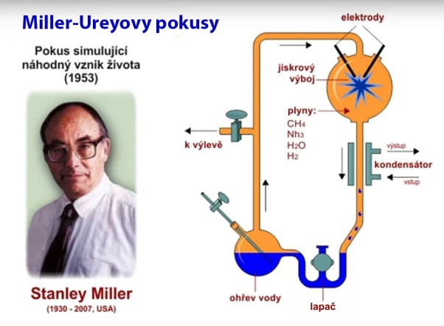
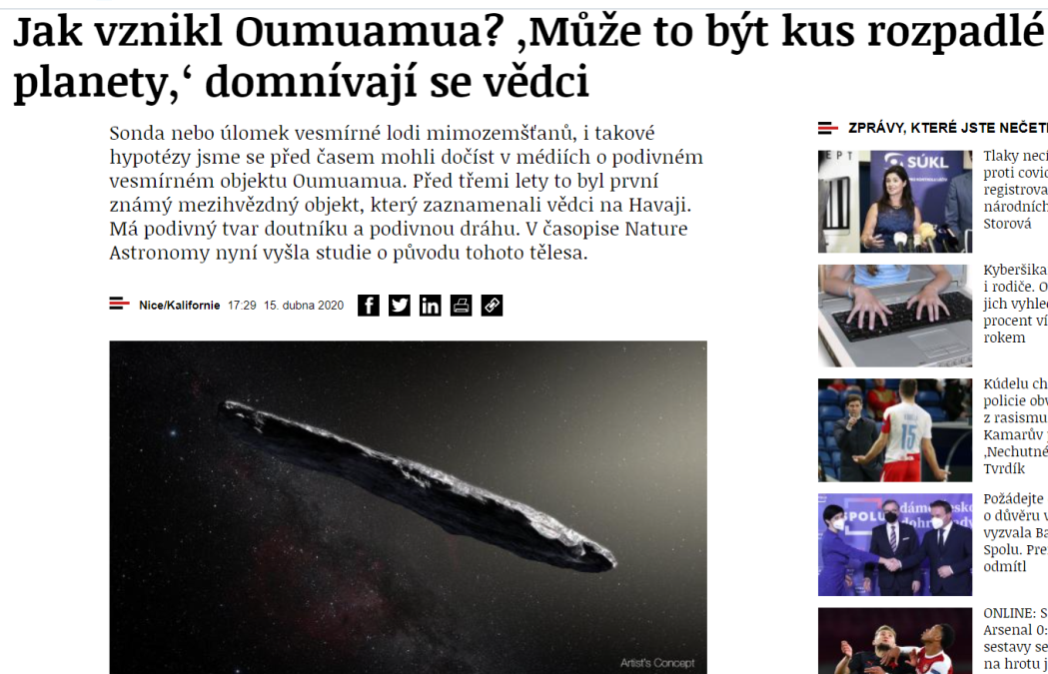
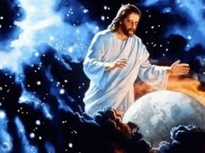
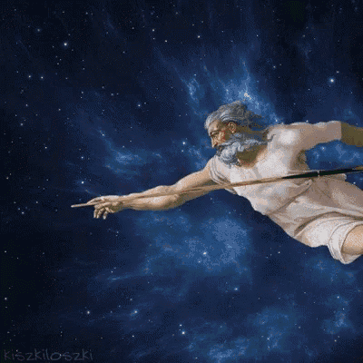
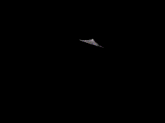
TEORIE VZNIKU ŽIVOTA
Abiogeneze
Panspermismus
Směřovaný panspermismus
Kreacionismus
YOUTUBE
Prometheus: Engineers Sacrifice

Slide 4
STAROHORY
Před 2,5 mld. bylo první zalednění
První fotosyntetizující organismy (sinice)
Sinice vznikali v mělkých vodách a jejich spojením s vápníkem a vrstvením na sebe se vyvinuli tzv. stromatolity
Před 1,5 mld. první organismy s pravým buněčným jádrem (odděleným membránou od cytoplazmy)
První vodní rostliny
Fotosyntetizující organismy začaly postupně odsávat CO₂ z atmosféry a nahrazovat ho kyslíkem
Kyslík se ve vodě (tam všechen vznikal) navázal se železem a vytvořil pak na dně mocné vrstvy železných rud, později přebytečný kyslík začal unikat i do atmosféry
před 1 mld. let kleslo množství CO₂ v atmosféře na dnešní úroveň a naopak se zvýšilo množství (koncentrace) kyslíku
První vícebuněční živočichové – žahavci (korálové útesy) – zachránili rovnováhu mezi O₂ a CO₂
Všechna pevnina se spojila do jednoho prakontinentu Pangea a obklopoval ho praoceán Panthalasa

Slide 5
PRVOHORY
Kambrium
„Exploze života“ - Objevují se všechny živočišné kmeny včetně prvních obratlovců
Ze schránek těchto živočichů jsou nejstarší organogenní vápence
Pangea se rozdělila na Laurasii a Gondwanu (budoucí Indie, Arábie, …)
Souš byla pořád bez života
V moři byly nejhojnější Trilobity (řecky „trojlaločnatý“) – popsáno asi 100 000 druhů, jsou to členovci, kteří mají tělo rozděleno podélně i příčně, otisky jejich koster se našli i v ČR, jejich nejbližšími žijícími příbuznými jsou Ostrorepy

Slide 6
PRVOHORY
Ordovik
Neexistovala půda ani stín, protože neexistovaly vyšší rostliny
První suchozemská výtrusná cévnatá rostlina byla nalezena v Čechách – Boiophyton pragense
Houby, koráli, rozvoj hlavonožců (Orthoceras, Loděnky), ježovky, členovci (obrovští štíři)
na vrcholu byly trilobity (svlékaly pancíře)
Bezčelistnatí obratlovci a trnoploutvé ryby (první čelistnaté ryby – čelisti se vyvinuli z prvního žaberního oblouku)

Slide 7
PRVOHORY
Silur
Vyvinuly se předchůdci plavuní
Rozmach korálů a nautilusů (loděnky)
Trilobity na ústupu (zmenšovaly se)
První pancéřnaté ryby

Slide 8
PRVOHORY
Devon
Rostliny dobyly souš, objevuje se lignin – stromovité formy
Nástup Kapraďorostů, Přesliček a Plavuní
Objevily se Amonity
První bezkřídlý hmyz
Období ryb, první dvojdyšné ryby – primitivní plíce (nestačily žábry)
Nejstarší známý druh obojživelníka (suchozemského obratlovce)

Slide 9
PRVOHORY
Karbon
Na severní polokouli (na rozdíl od jižní) panovalo teplé a horké podnebí, Evropa ležela v tropickém pásmu
Rostlinstvo rostlo neobyčejně co do množství i počtu druhů
Vytvářely se obrovské pralesy, mikroorganismy v bahně měly málo kyslíku a tak nedokázaly rozložit mohutné kmeny stromovitých k.p.p a ty se hromadily v několik tisícmetrů mocných vrstvách, ze kterých se tlakem pod zemí stalo černé uhlí
Vyvinuly se první rostliny se semeny – nahosemenné (první jehličnany a jinany)

Slide 10
PRVOHORY
Perm
Podnebí na severní polokouli se stávalo sušším, vznikali pouště – ustupovaly kapradinypřesličkyplavuně (zmenšili svůj vzrůst)
Místo nich cykasy, jedle, cypřiše, tis, jinan a první sekvoje
Na konci prvohor bylo největší vymírání v historii Země – vymřelo 95% všech druhů organismů (bylo způsobeno masivním unikáním lávy a plynů v oblasti dnešní Sibiře)

Slide 11
DRUHOHORY
Trias
Začal před asi 250 miliony let
Světové pevniny byly stále spojeny v jeden superkontinent Pangeu, který se rozkládal od pólu k pólu, ale na konci Triasu se začal rozpadat a to trvalo až do čtvrtohor
Došlo k rychlému globálnímu oteplení a začala jedna z nejteplejších etap v dějinách Země (povrchová teplota vody v subtropickém pásmu byla až 38 °C)
Obrovská rozloha Pangey způsobila vznik podnebných pásem s extrémními podmínkami (na okrajích monzuny, uprostřed pouště)
Po masovém vymírání na konci prvohor vznikli zcela nové skupiny obratlovců: dinosauři, krokodýli, pterosauři (létající plazi), savci, želvy, ichtyosauři (vodní plazi podobní rybám) a žáby

Slide 12
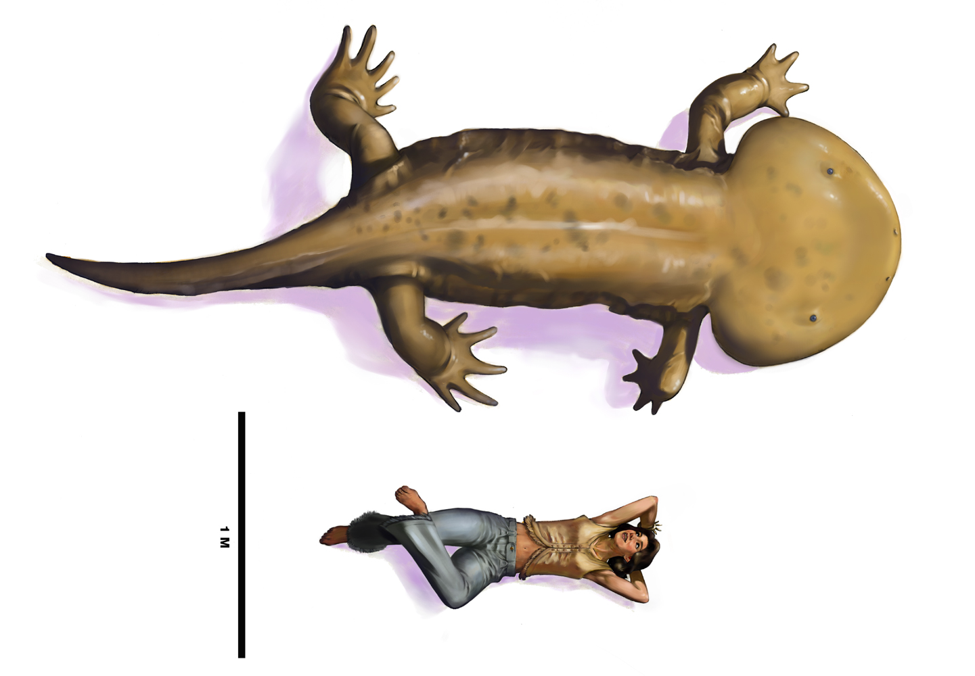
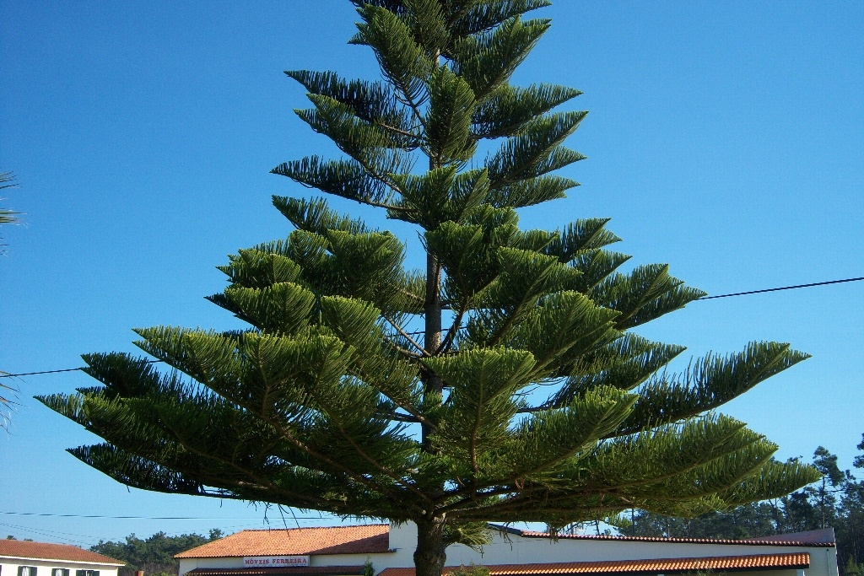
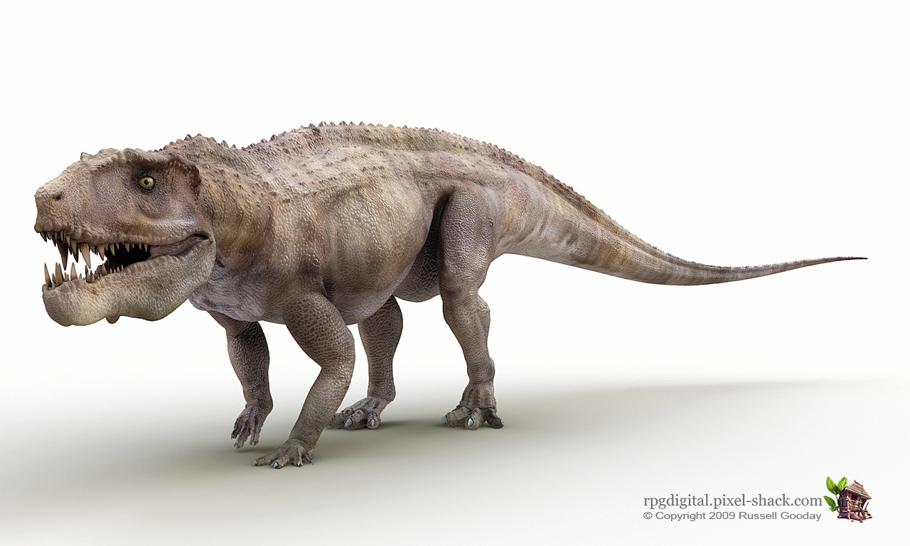
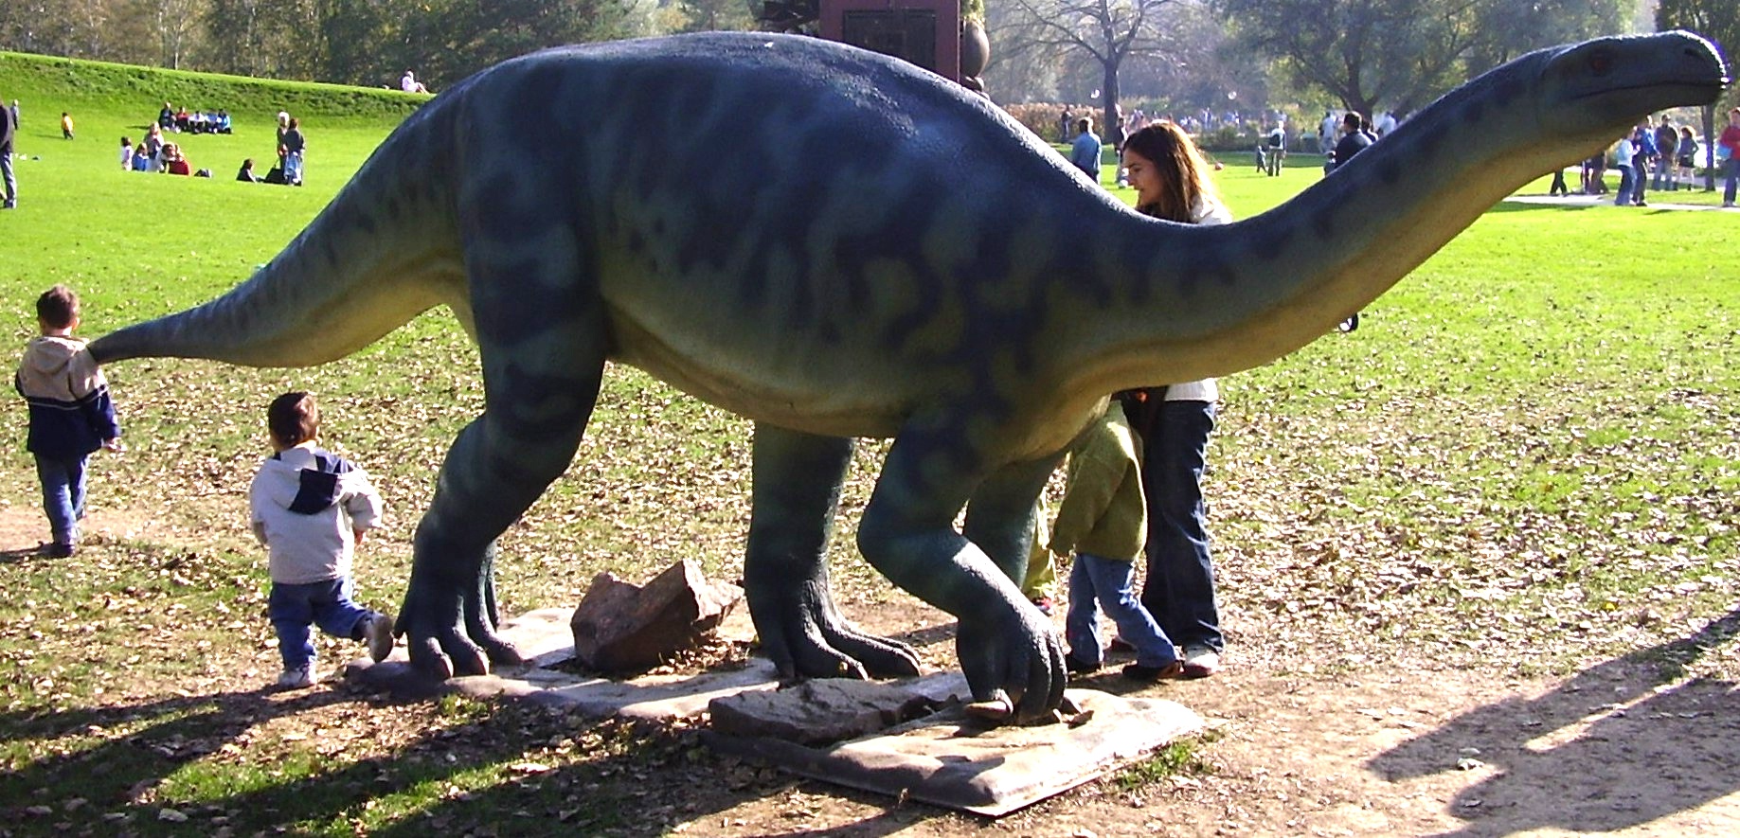
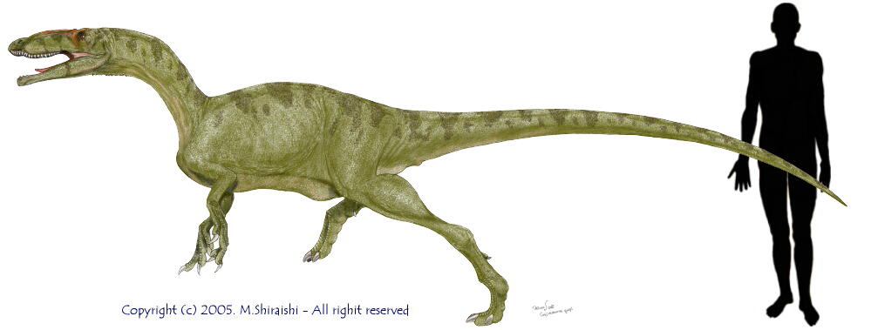
Araucaria heterophylla
Gojirasaurus
Koolasuchus
Plateosaurus
Postosuchus

Slide 13
DRUHOHORY
Jura
Pangea byla rozdělena na severní kontinent Laurasii a jižní kontinent Gondwanu
Mezi těmito kontinenty se rozkládalo moře Tethys a v Laurasii vznikl zárodek Atlantiku
Globální průměrné teploty dosahovaly až 30 °C, tropické pásmo zasahovalo až k ČR, subtropické pásmo zasahovalo téměř až k polárním kruhům a v polárních oblastech panovalo vlhké mírné podnebí
Je to období nadvlády Dinosaurů – z nich se vyvinuli ptáci

Slide 14
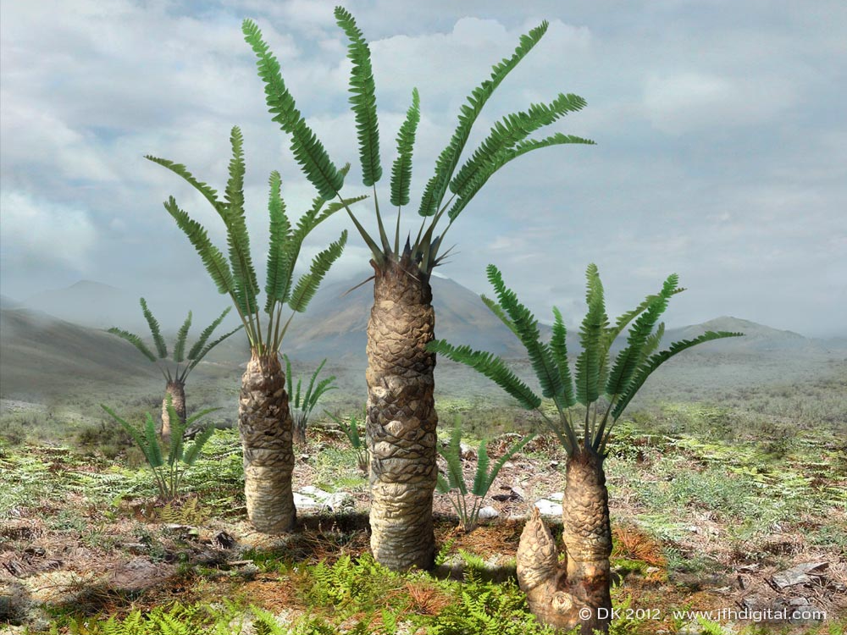
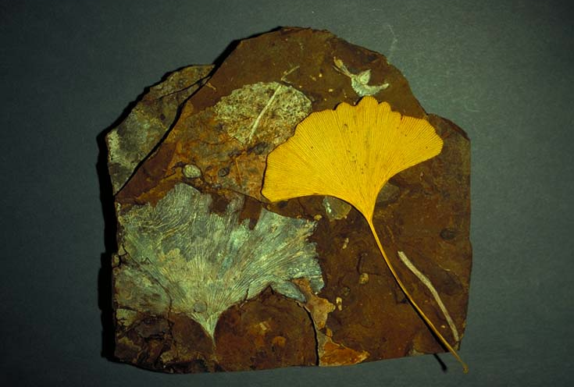
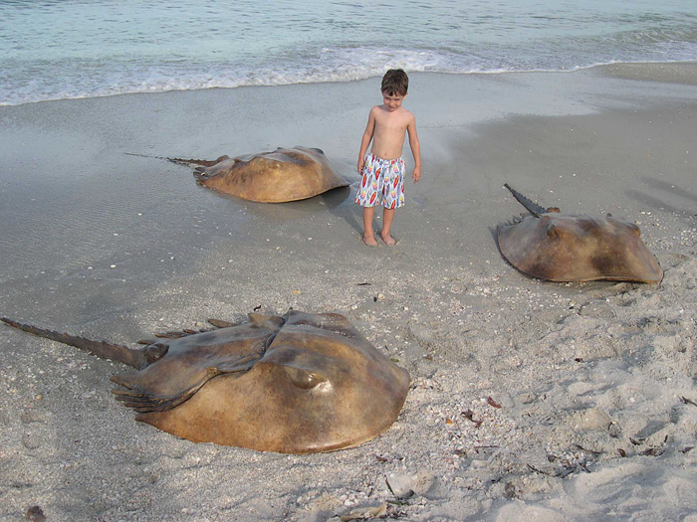
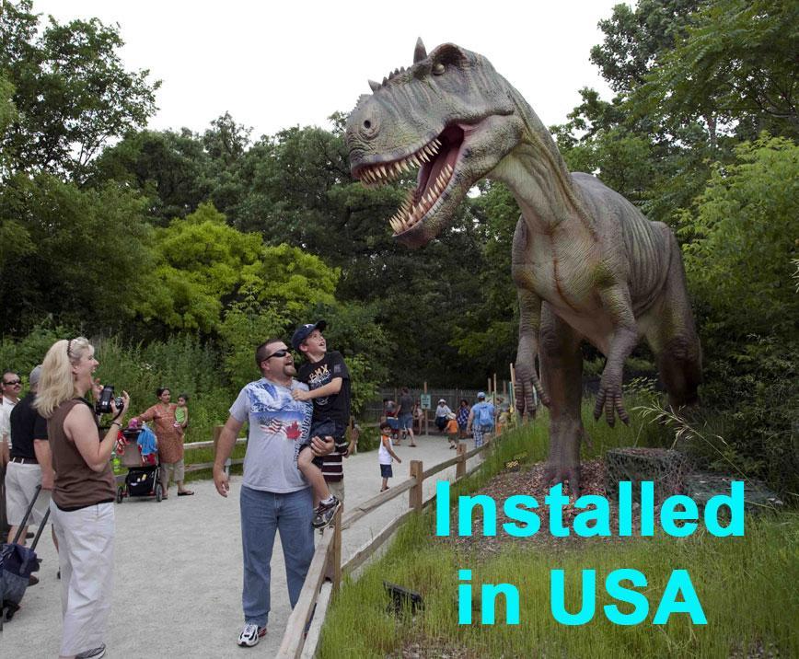
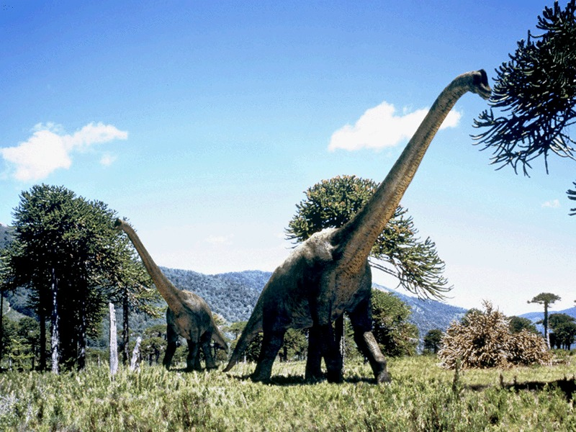
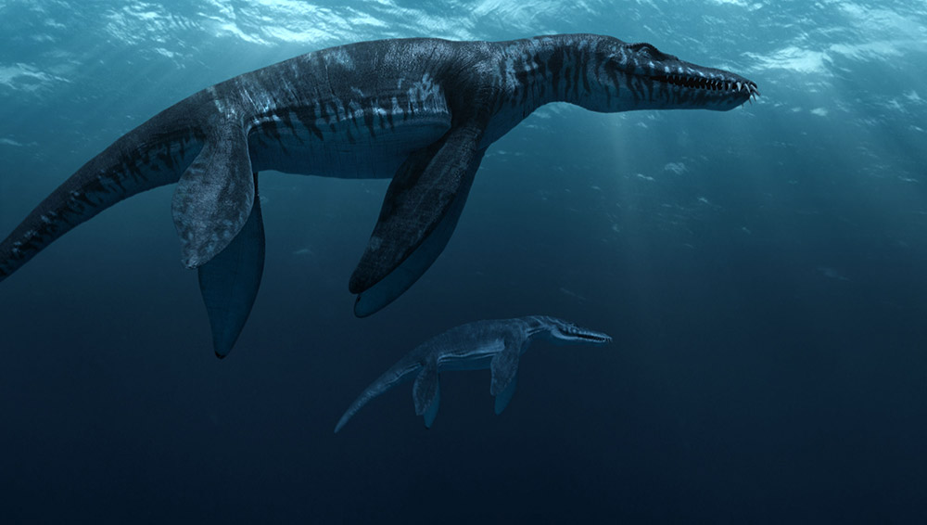
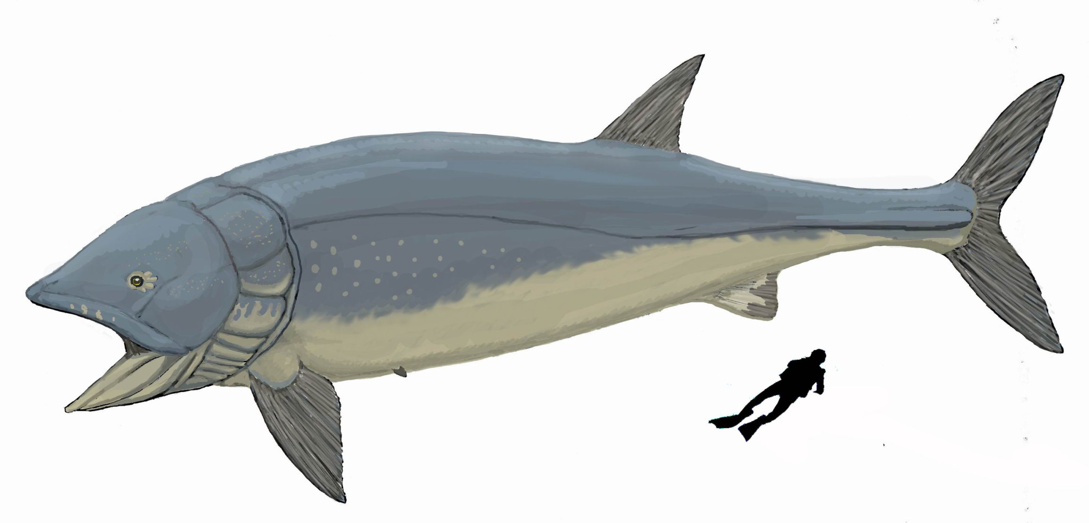
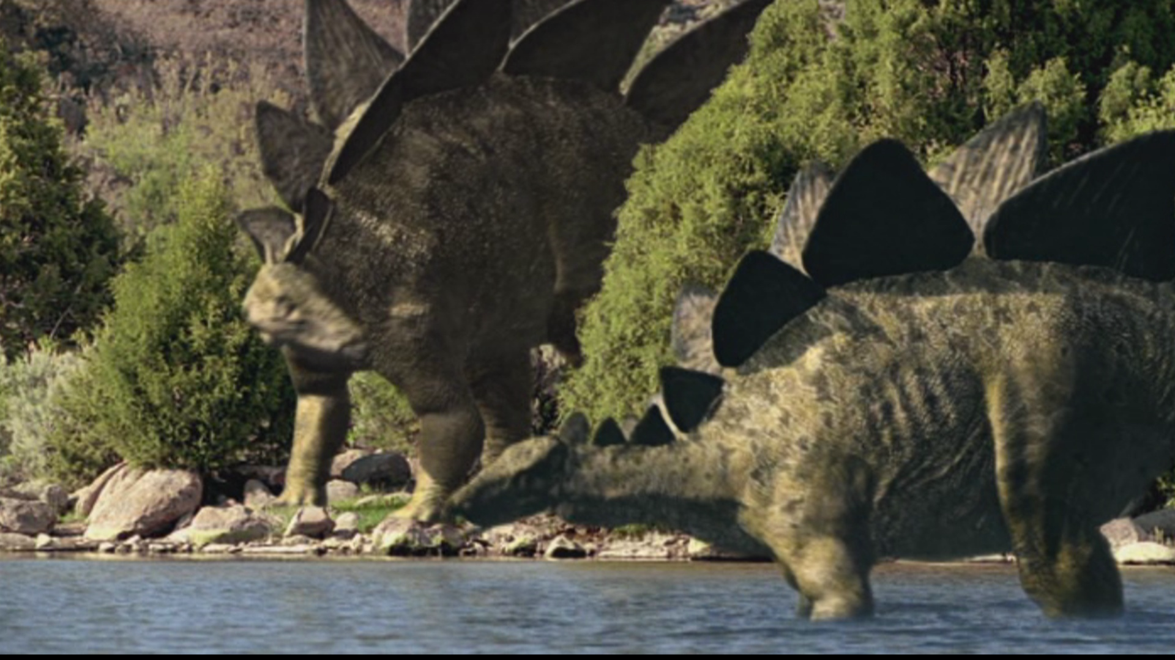
Williamsonia
Ginkgo biloba
Ostrorep americký
Leedsichthys
Liopleurodon
Allosaurus
Stegosaurus
Brachiosaurus

Slide 15
DRUHOHORY
Křída
Dostala název podle křídových útesů z toho období
Začalo alpinské vrásnění
Hladina moří dosáhla výše než kdykoliv v pozdějších dobách
Objevily se první kvetoucí rostliny (např. magnólie)
Slibná evoluce dinosaurů („vynalezli“ peří a chůzi pod dvou) byla zastavena dopadem 10 km široké planetky před 65 mil. let, která po sobě zanechala 180 km kráter Chicxulub na poloostrově Yucatán v dnešním Mexiku

Slide 16
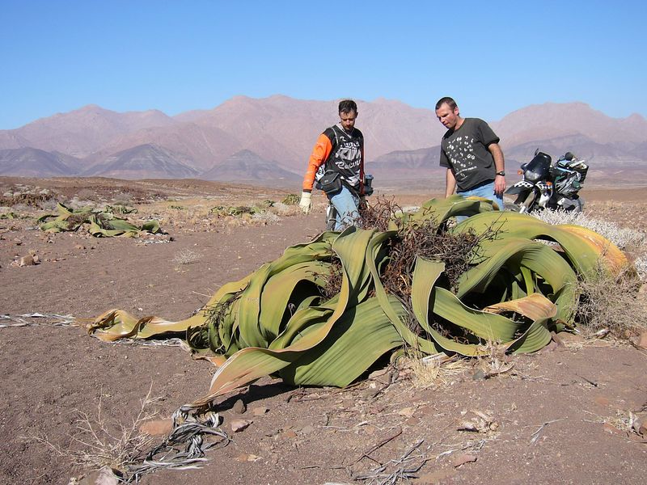
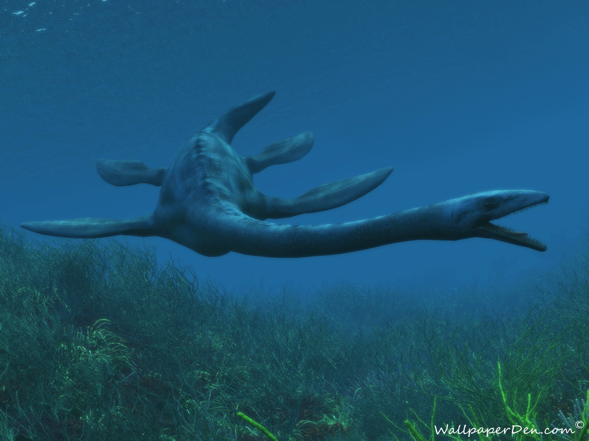
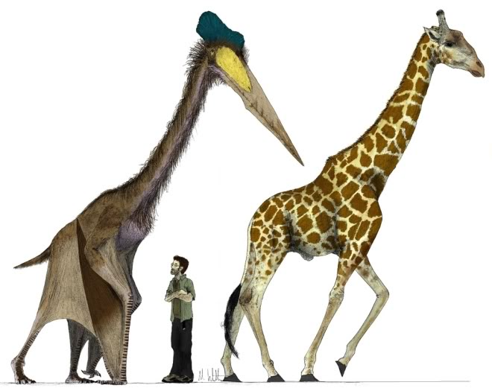
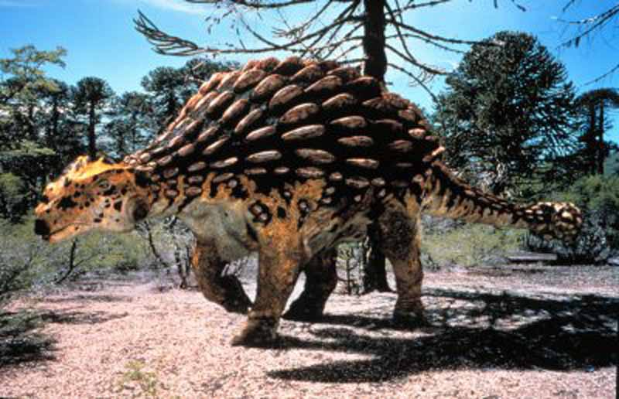
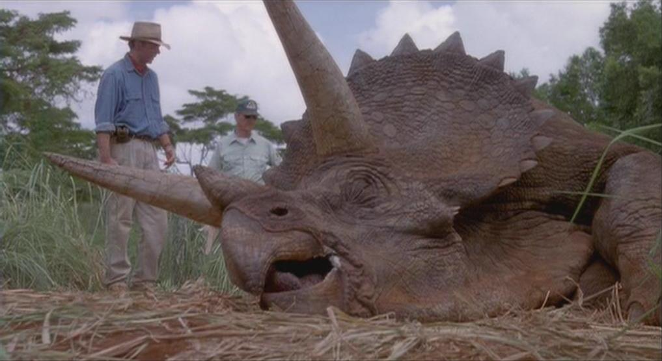
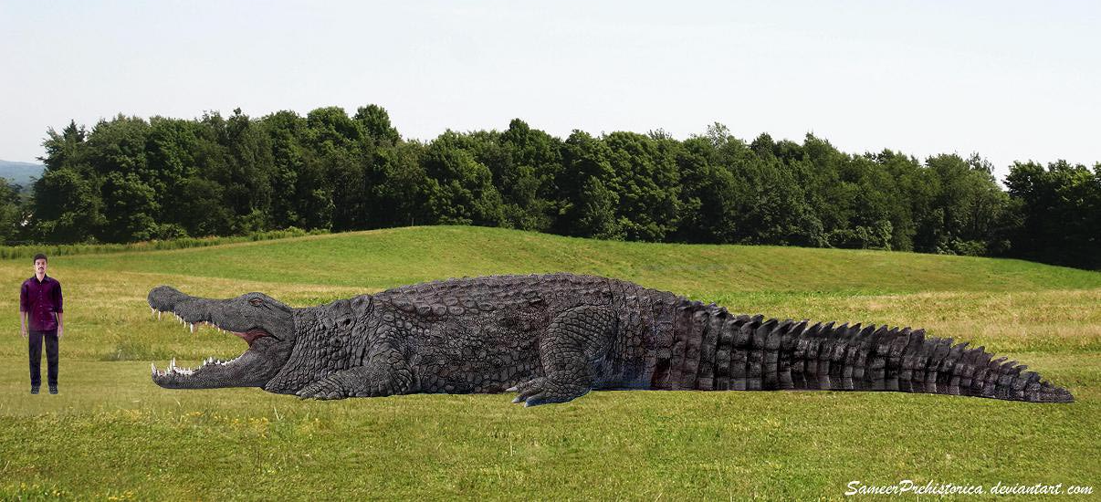
Quetzalocoatlus
Ankylosaurus
Deinosuchus
Elasmosaurus
Welwitchia

Slide 17
TŘETIHORY
Paleogén a Neogén
Antarktida se oddělila od Jižní Ameriky, Austrálie od Antarktidy
Indie se srazila s Asii a tím vznikla Himálaj, Afrika se srazila s Evropou a vznikli Pyreneje, Alpy, Karpaty, Dináre
Obrovskou sopečnou činností vznikla Střední Amerika, Indonésie, Japonsko a Island
Savci převzali vládu a vyvinuli se do nejrůznějších forem (netopýři, kytovci a Australopithecus)

Slide 18
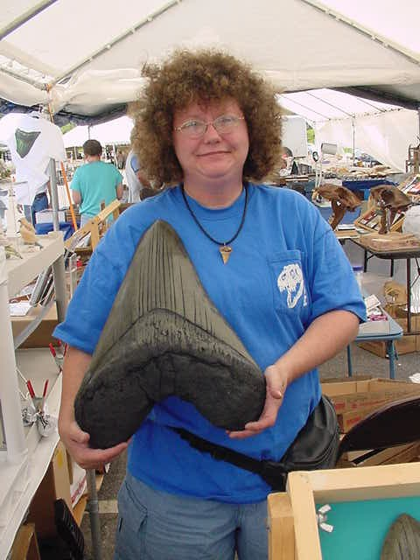
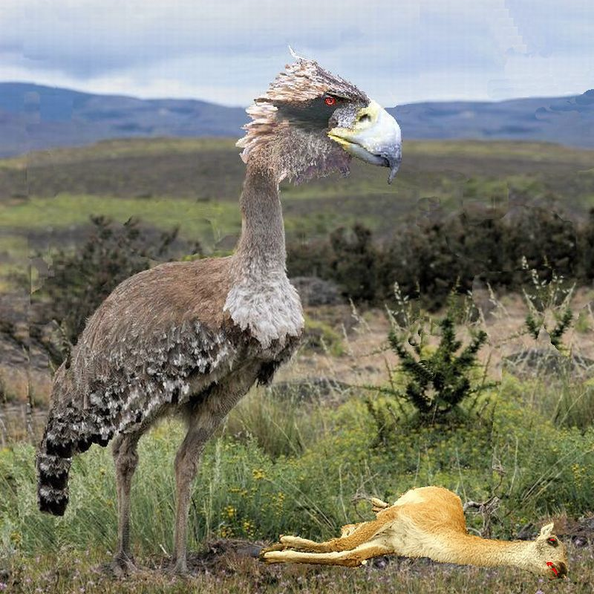
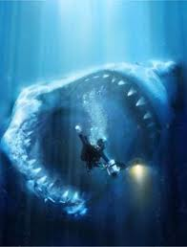
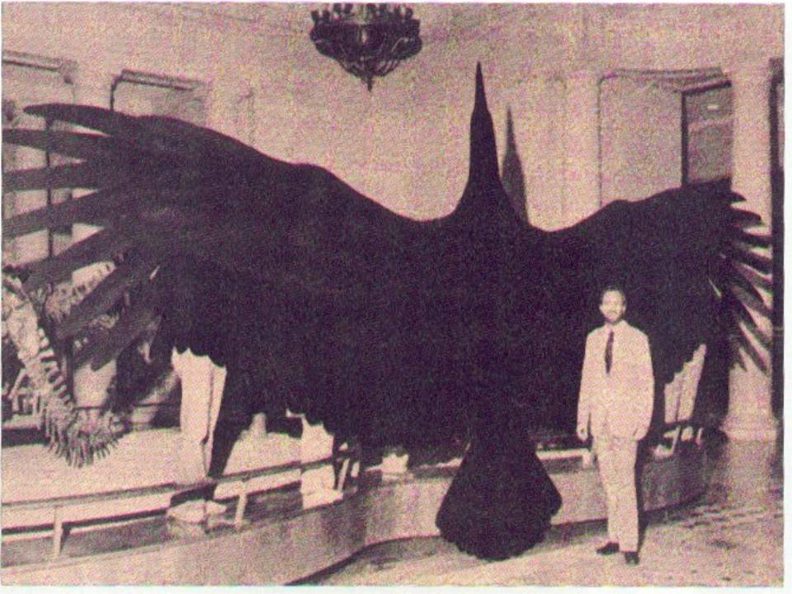
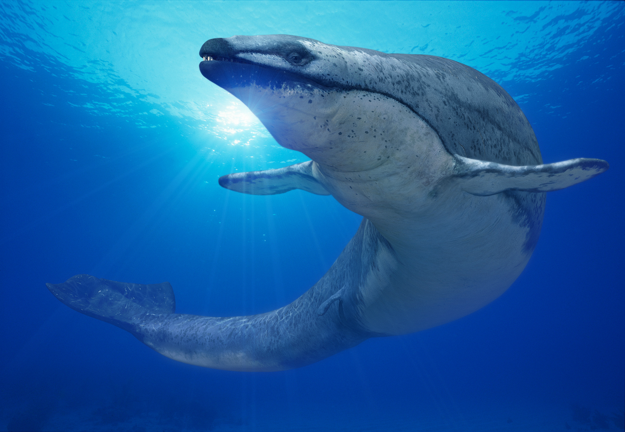
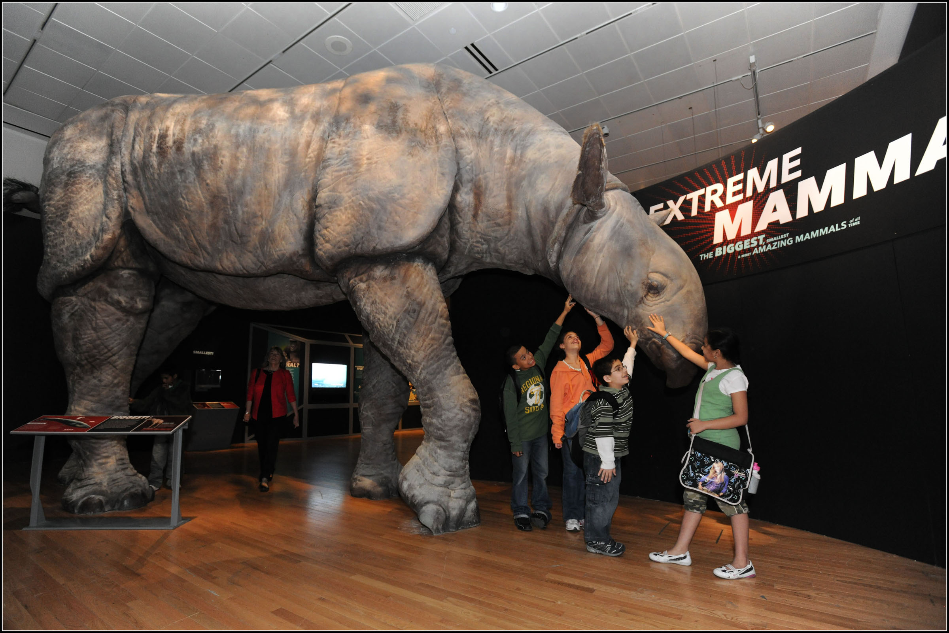
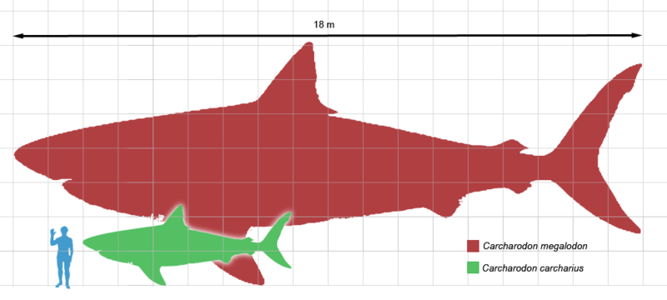
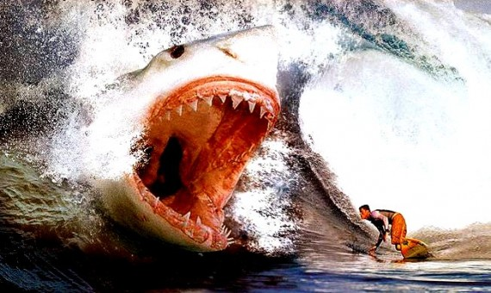
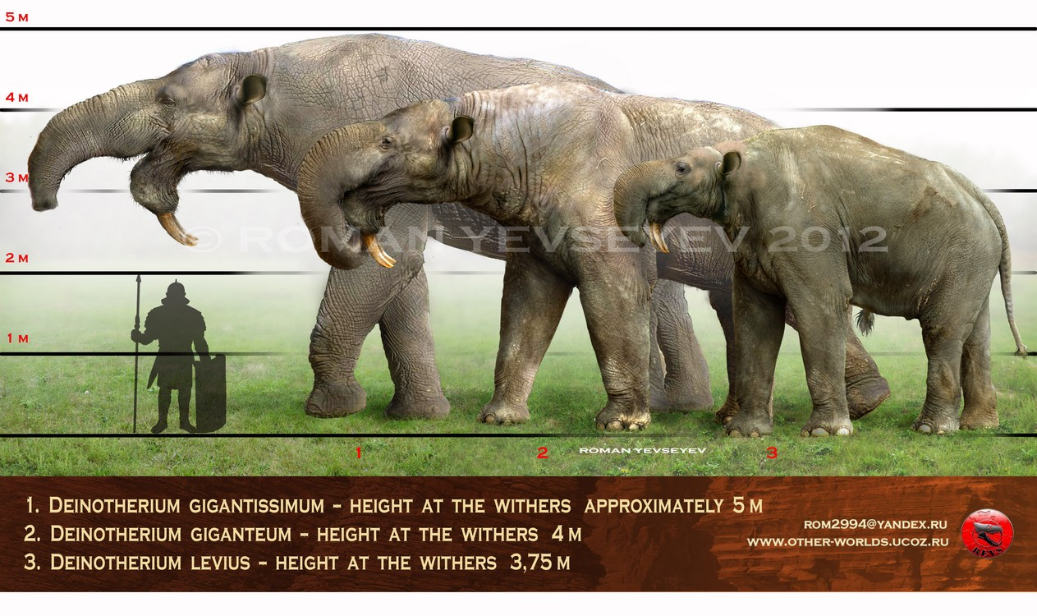
Deinotherium
Carcharodon Megalodon
Diatryma
Argentavis
Indricotherium
Basilosaurus

Slide 19
ČTVTOHORY
Pleistocén a Holocén
Celkové ochlazení planety, střídání dob ledových a meziledových
Rozvoj ledovců vždy znamená ústup hladiny moří, neexistovalo např. Severní moře ani Lamanšský průliv
Vzestup jednoho druhu savce – Homo

Slide 20
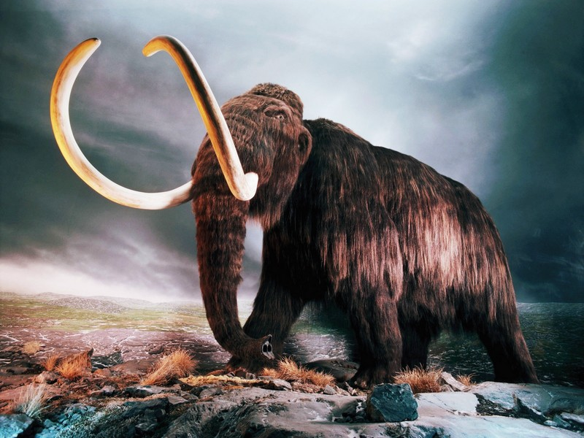
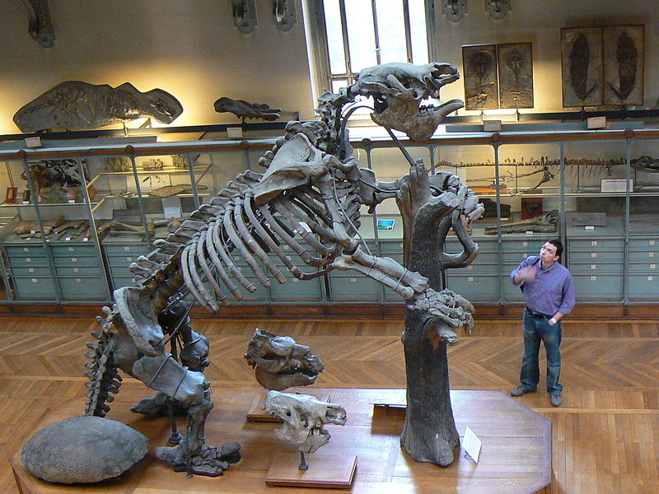
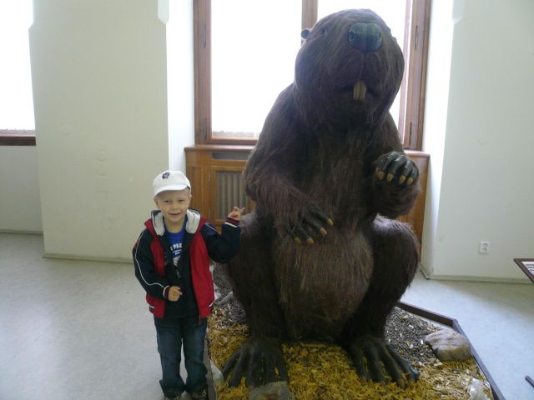
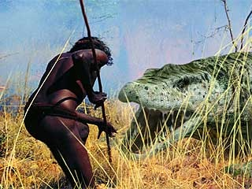
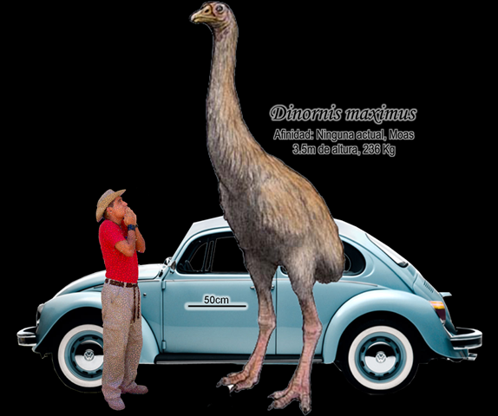
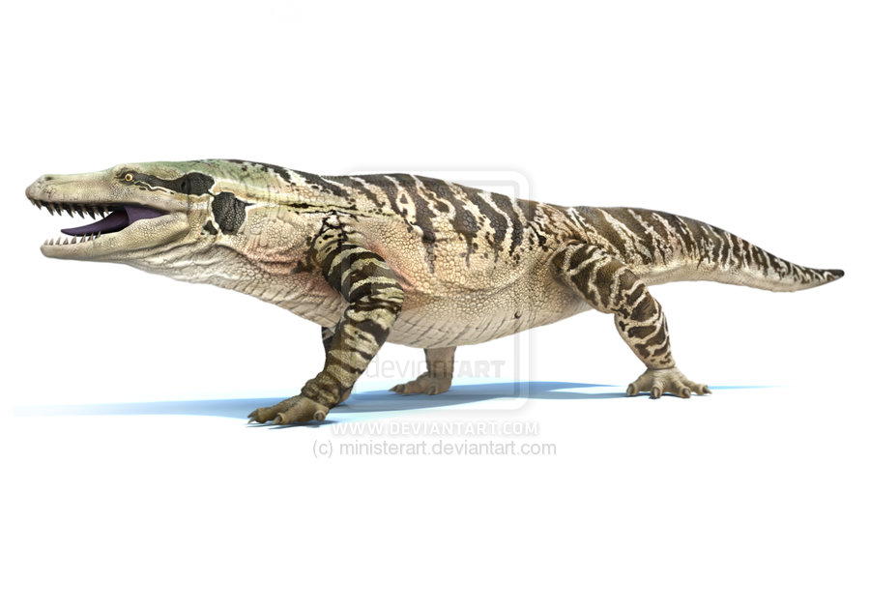
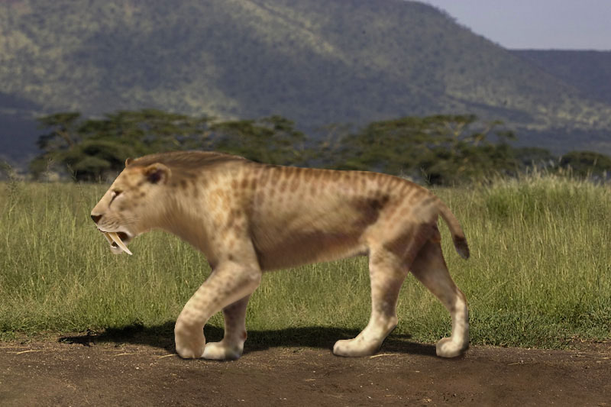
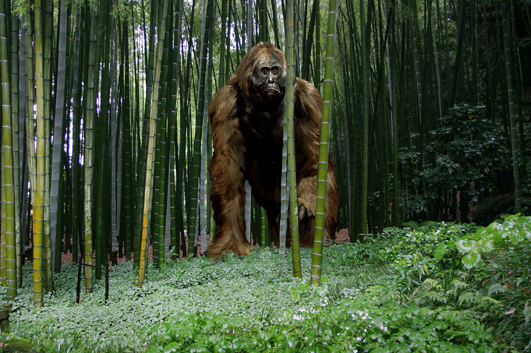
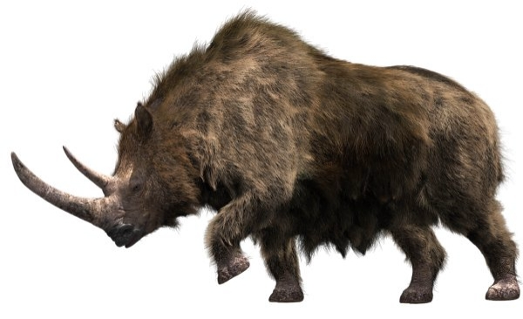
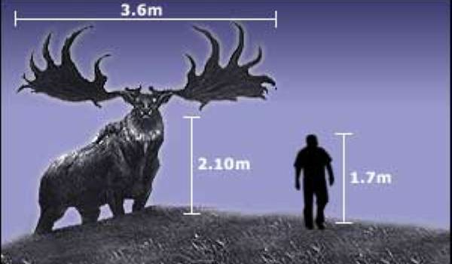
Megalania
Gigantopithecus
Megatherium
Smilodon
Coelodonta –
Srstnatý nosorožecC
Mammut (Mastodont)
Dinornis - Moa
Castoroides
Megaloceros giganteus

